Slide 1
Chapitre 9 – Spectres (Cours)

Slide 2
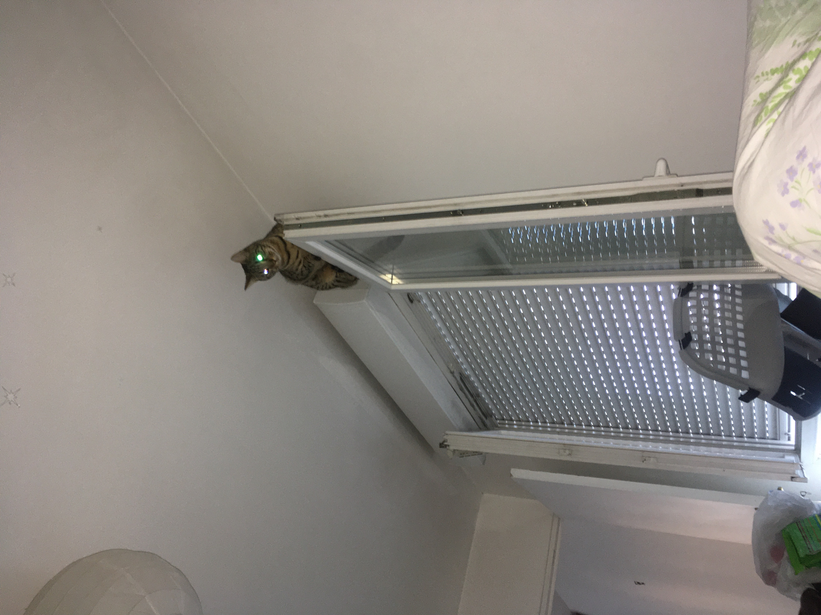
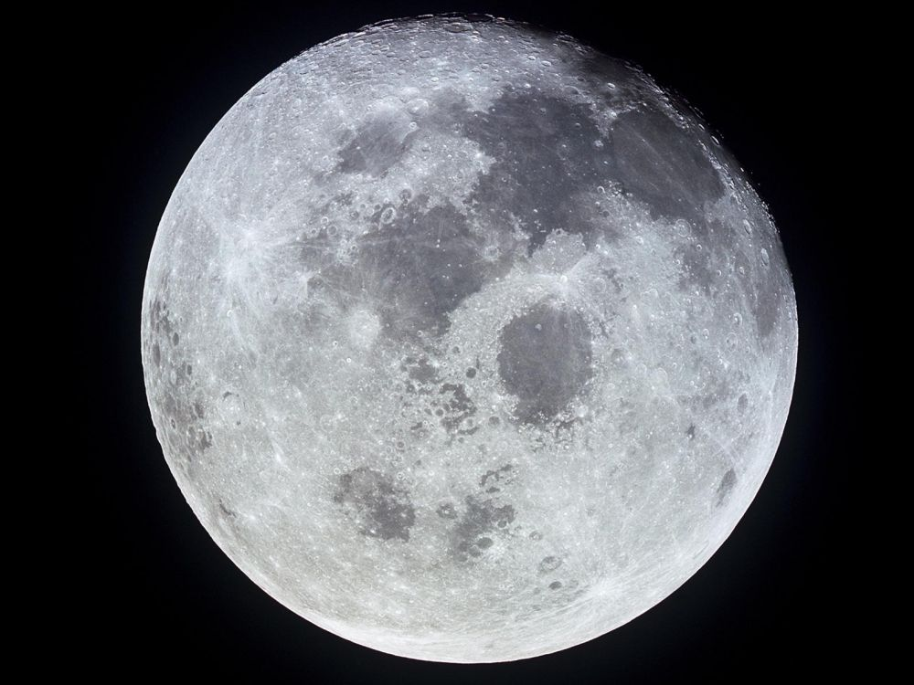
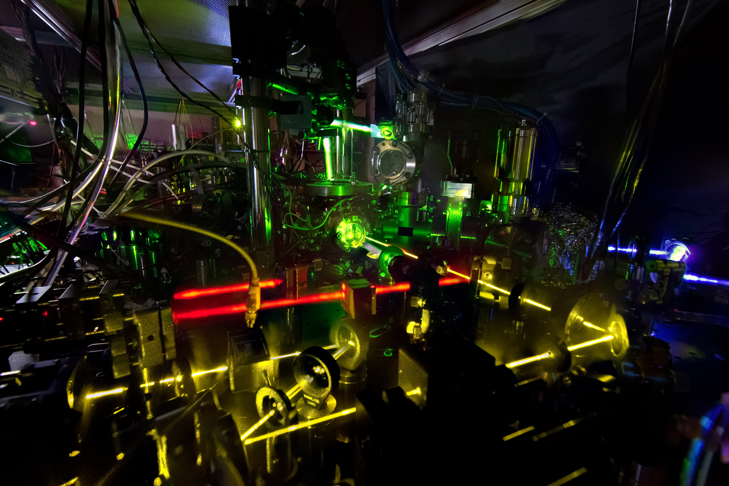
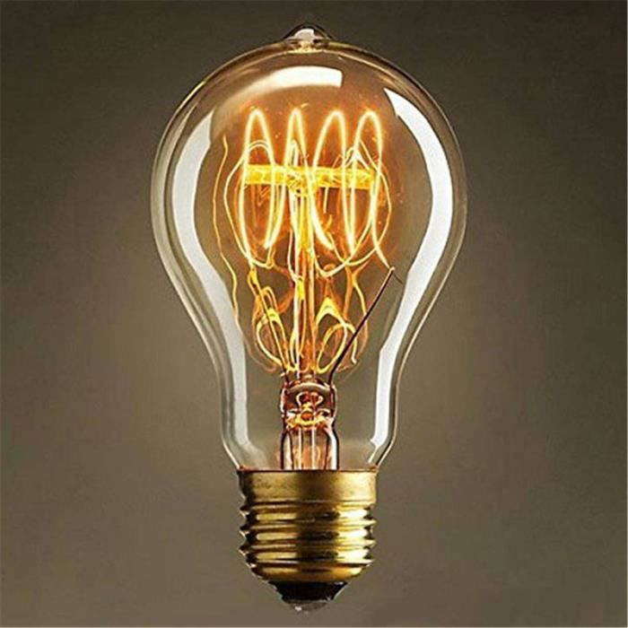
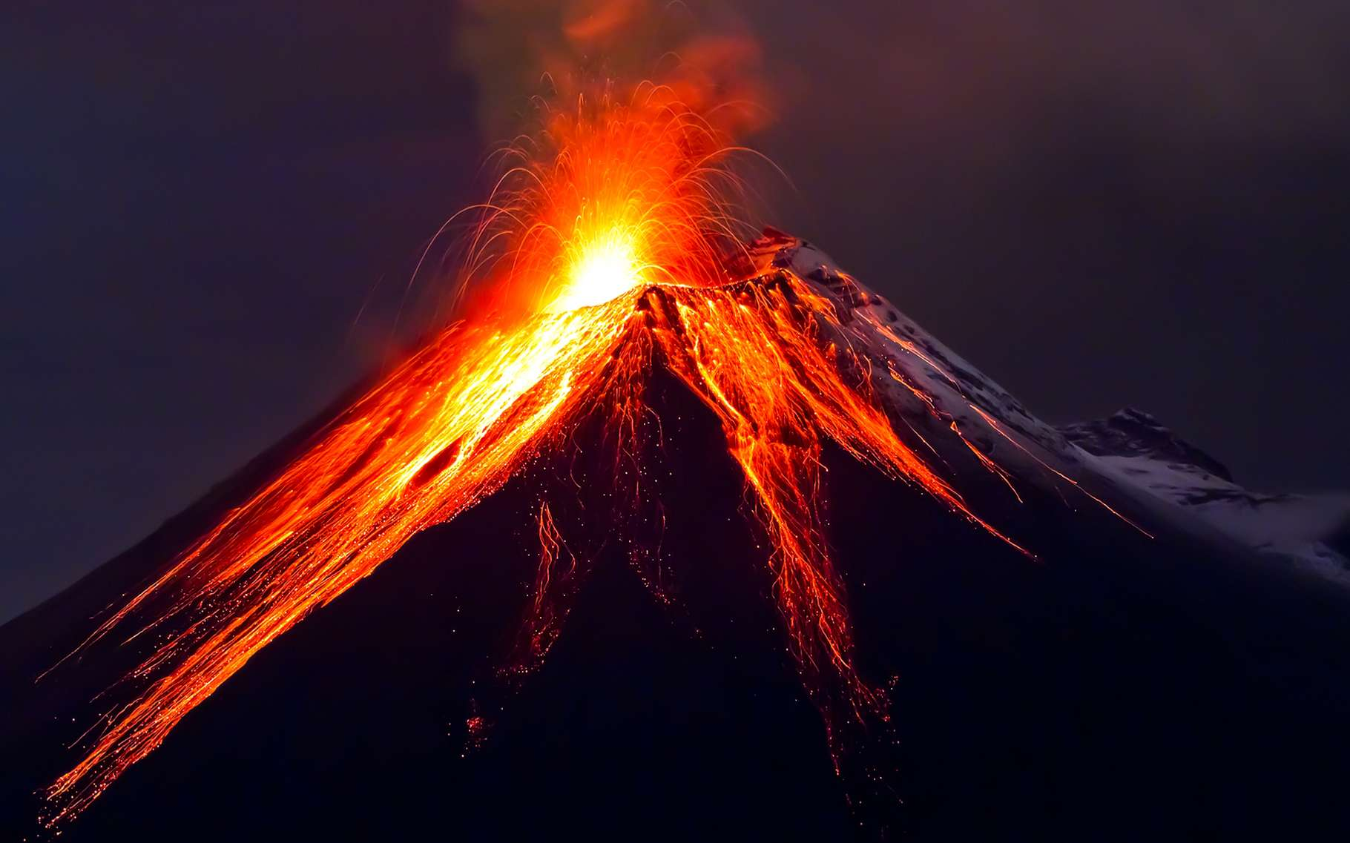
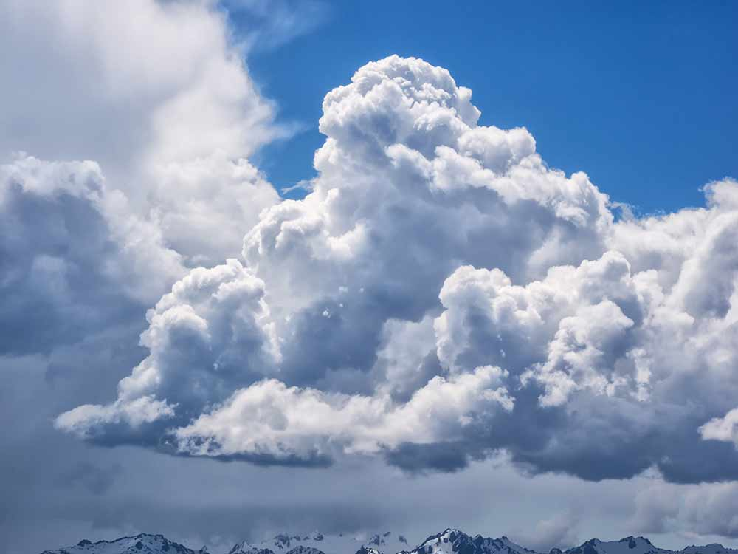
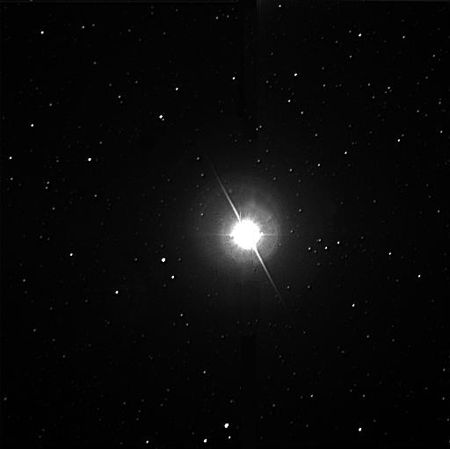
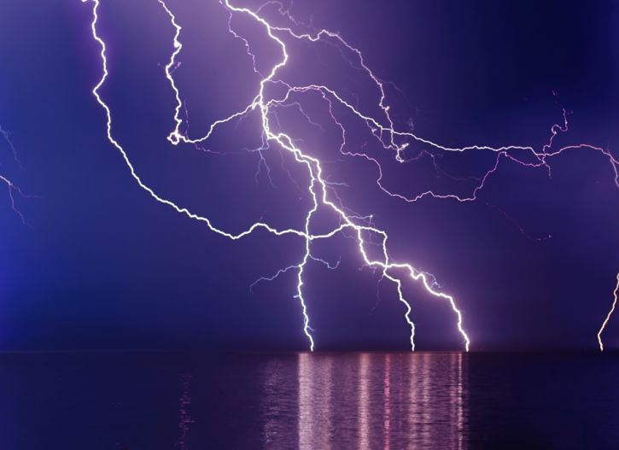
Sources de lumière
La Lune
Les yeux d’un chat
Un laser
Une lampe
La lave
Les nuages
Les étoiles
Un éclair

Slide 3
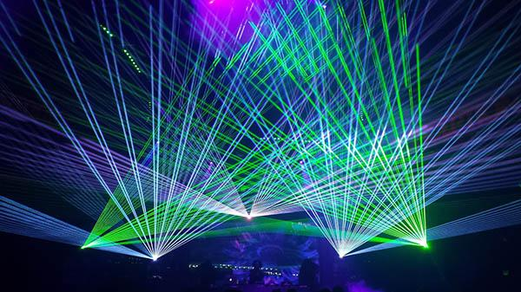

Slide 4
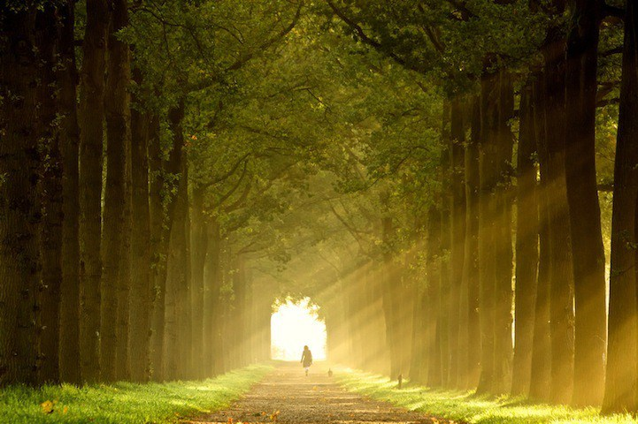

Slide 5

Vitesse de la lumière
Terre
150 million de kilomètres
La lumière du Soleil met 8 minutes et 20 secondes pour nous parvenir.
Calculer la vitesse de la lumière.
Soleil

Slide 6
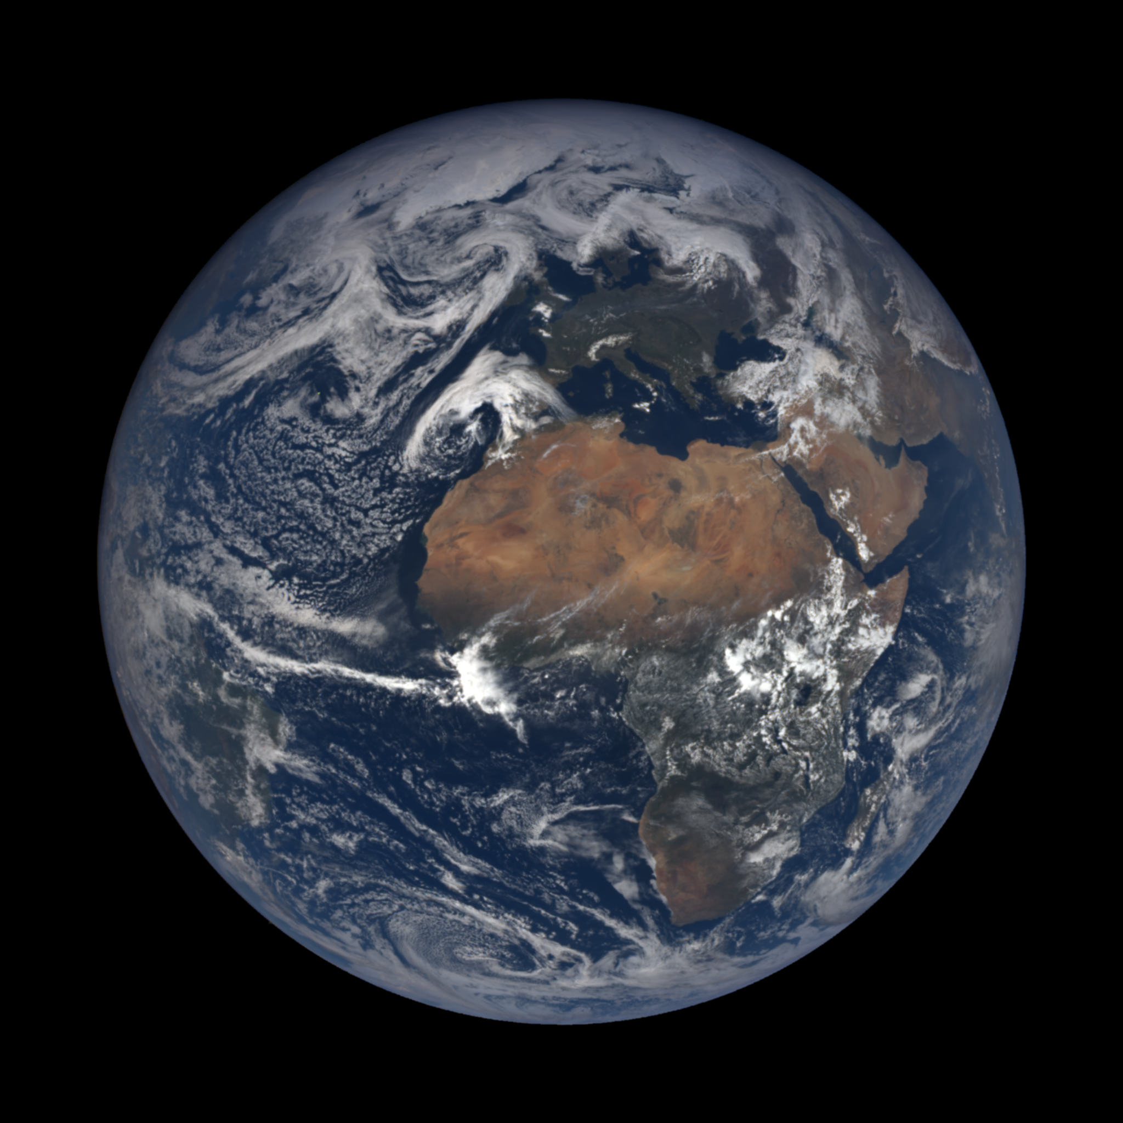
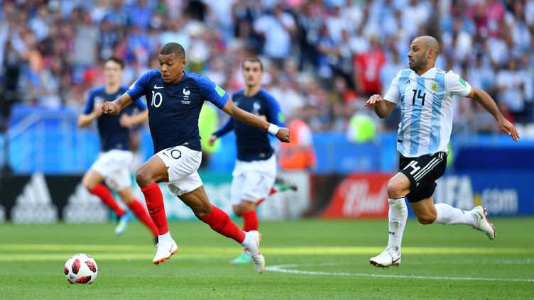
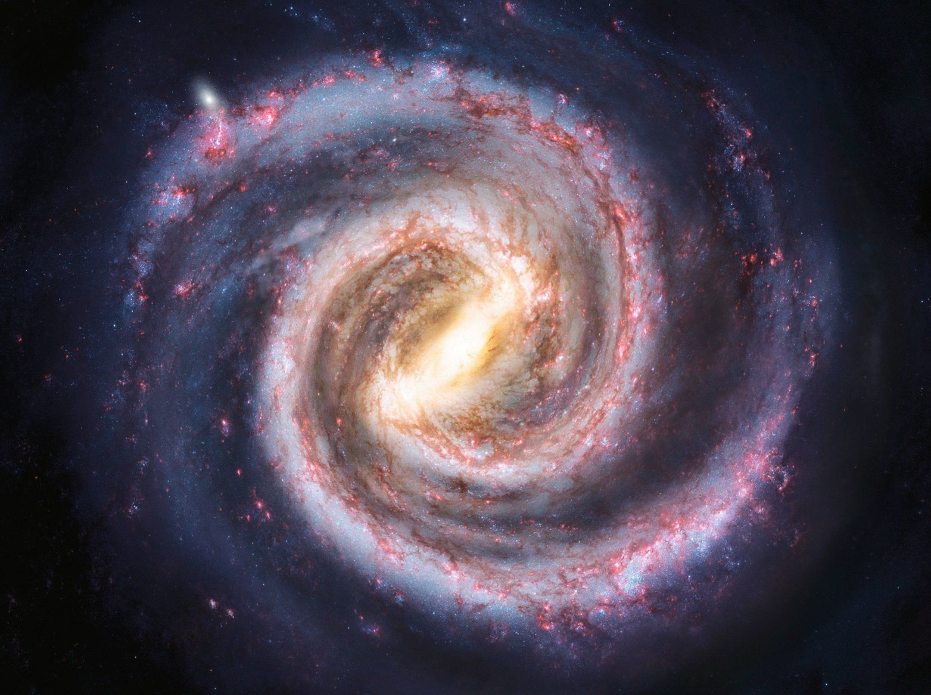
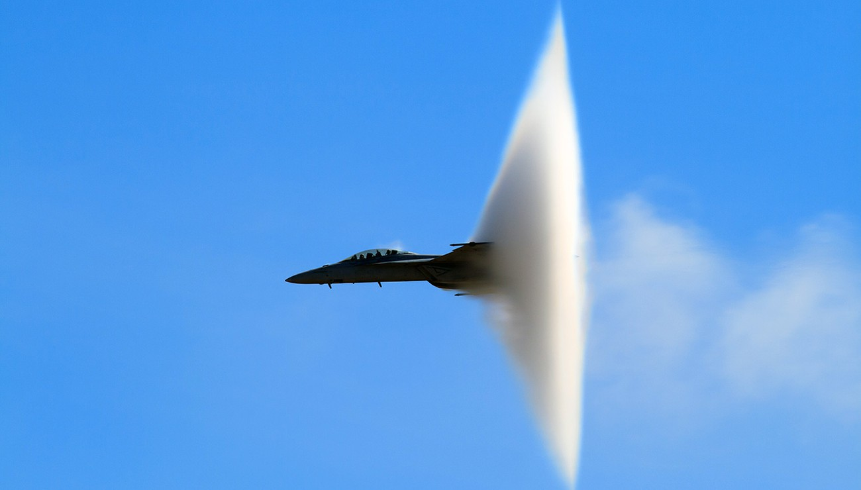
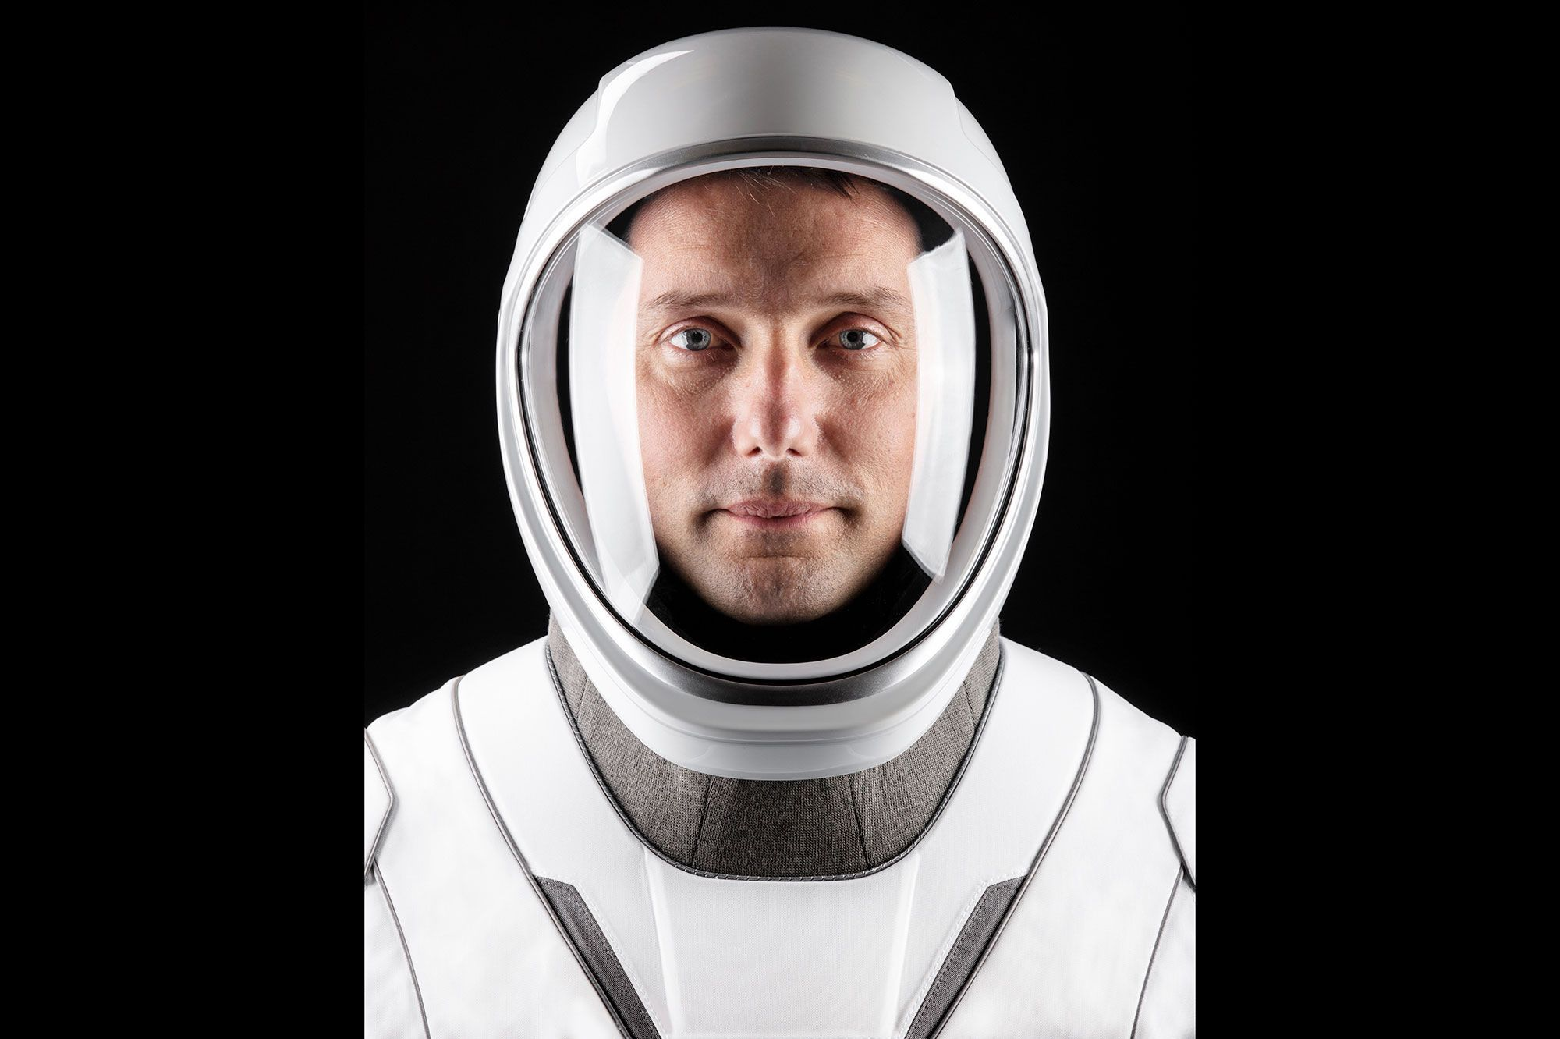
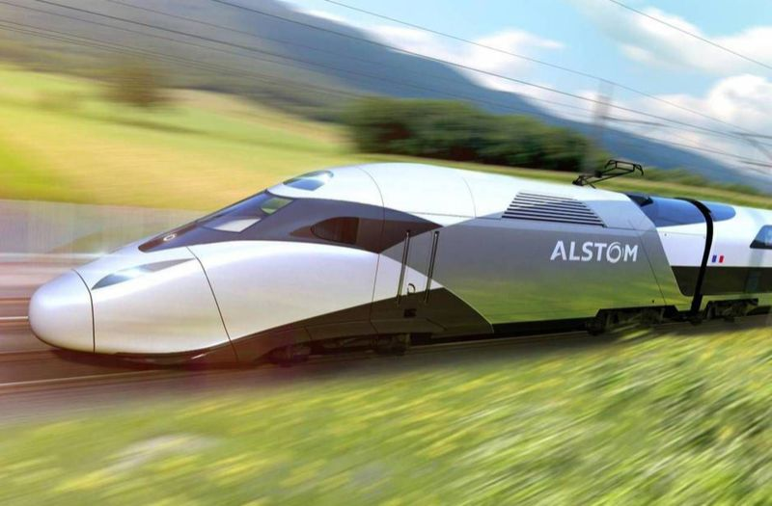
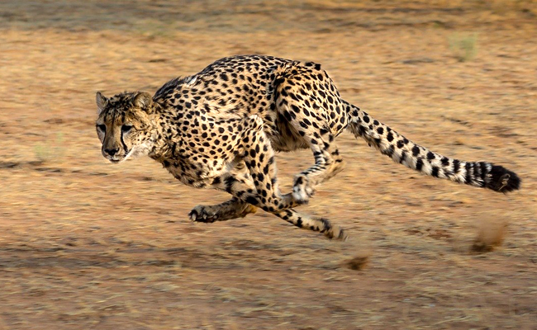
Comparaisons
30 km/s
200 km/s
10 m/s
8000 m/s
30 m/s
100 m/s

Slide 7


Deux types de spectres
Spectre d’émission continu
Spectre d’émission de raies

Slide 8
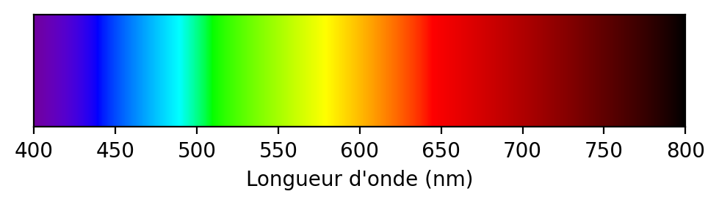
La longueur d’onde

Slide 9
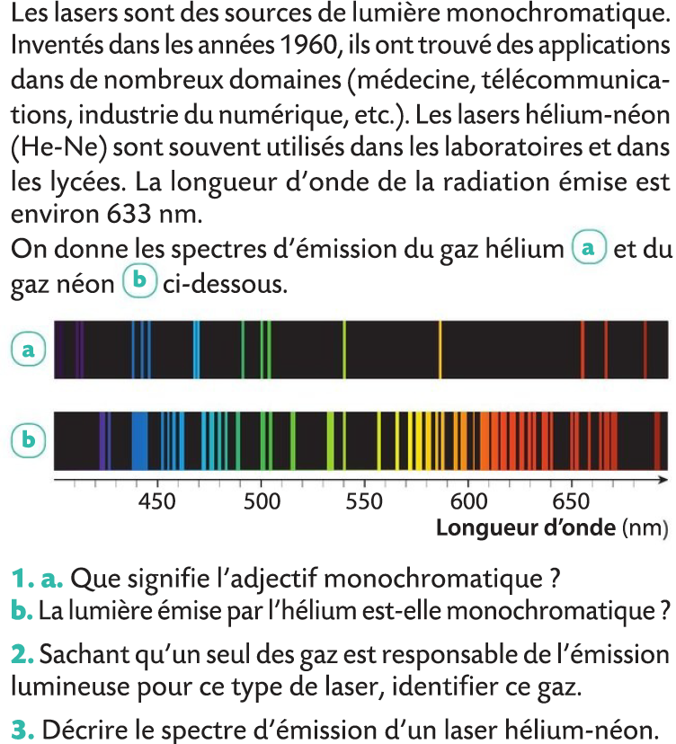
Exercice 18 page 236

Slide 10
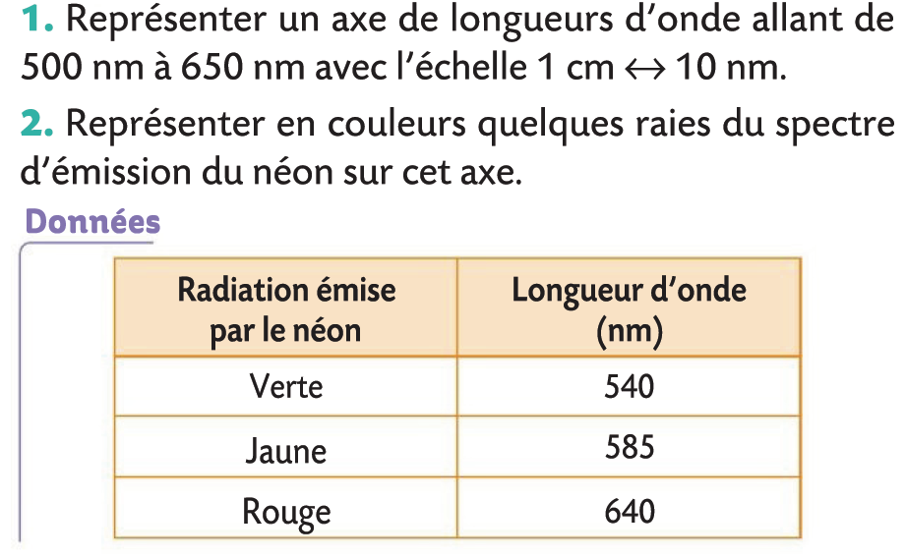
Exercice 14 page 235

Slide 11
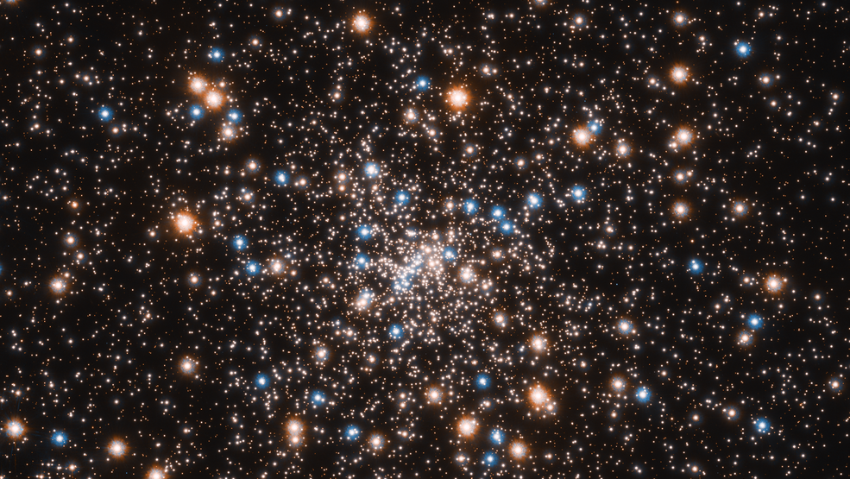
De quelle couleur sont les étoiles les plus chaudes ?
NASA

Slide 12
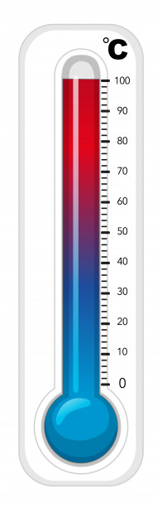
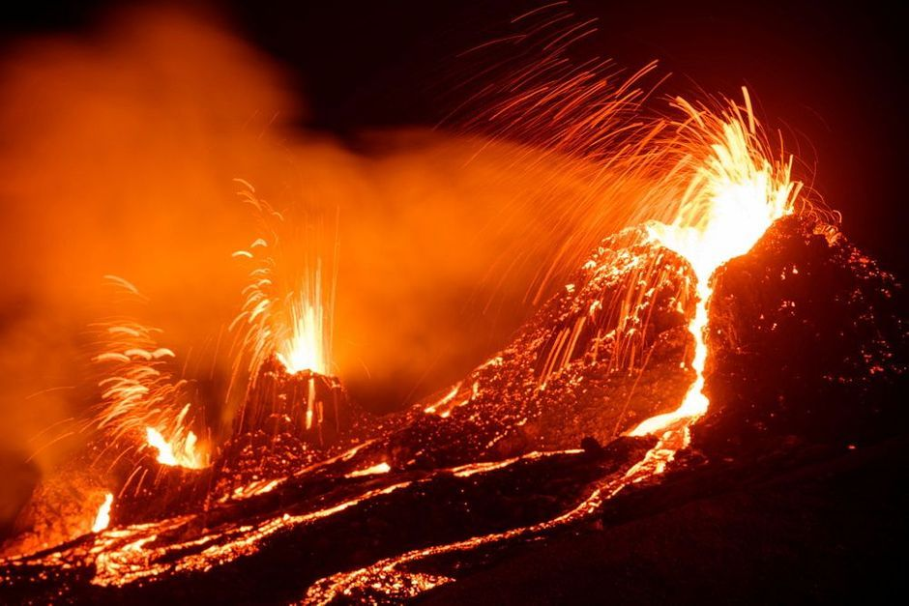
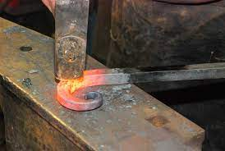
Un objet chaud émet de la lumière

Slide 13
Bilan oral
Hypothèse
Protocole :
Expérience
Observations
Conclusions
Applications pour quelques étoiles

Slide 14
Que pensez-vous de cette échelle de couleur ?

Slide 15
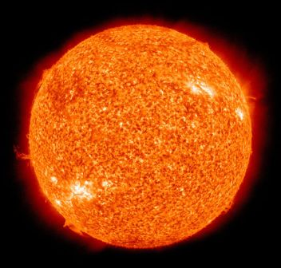
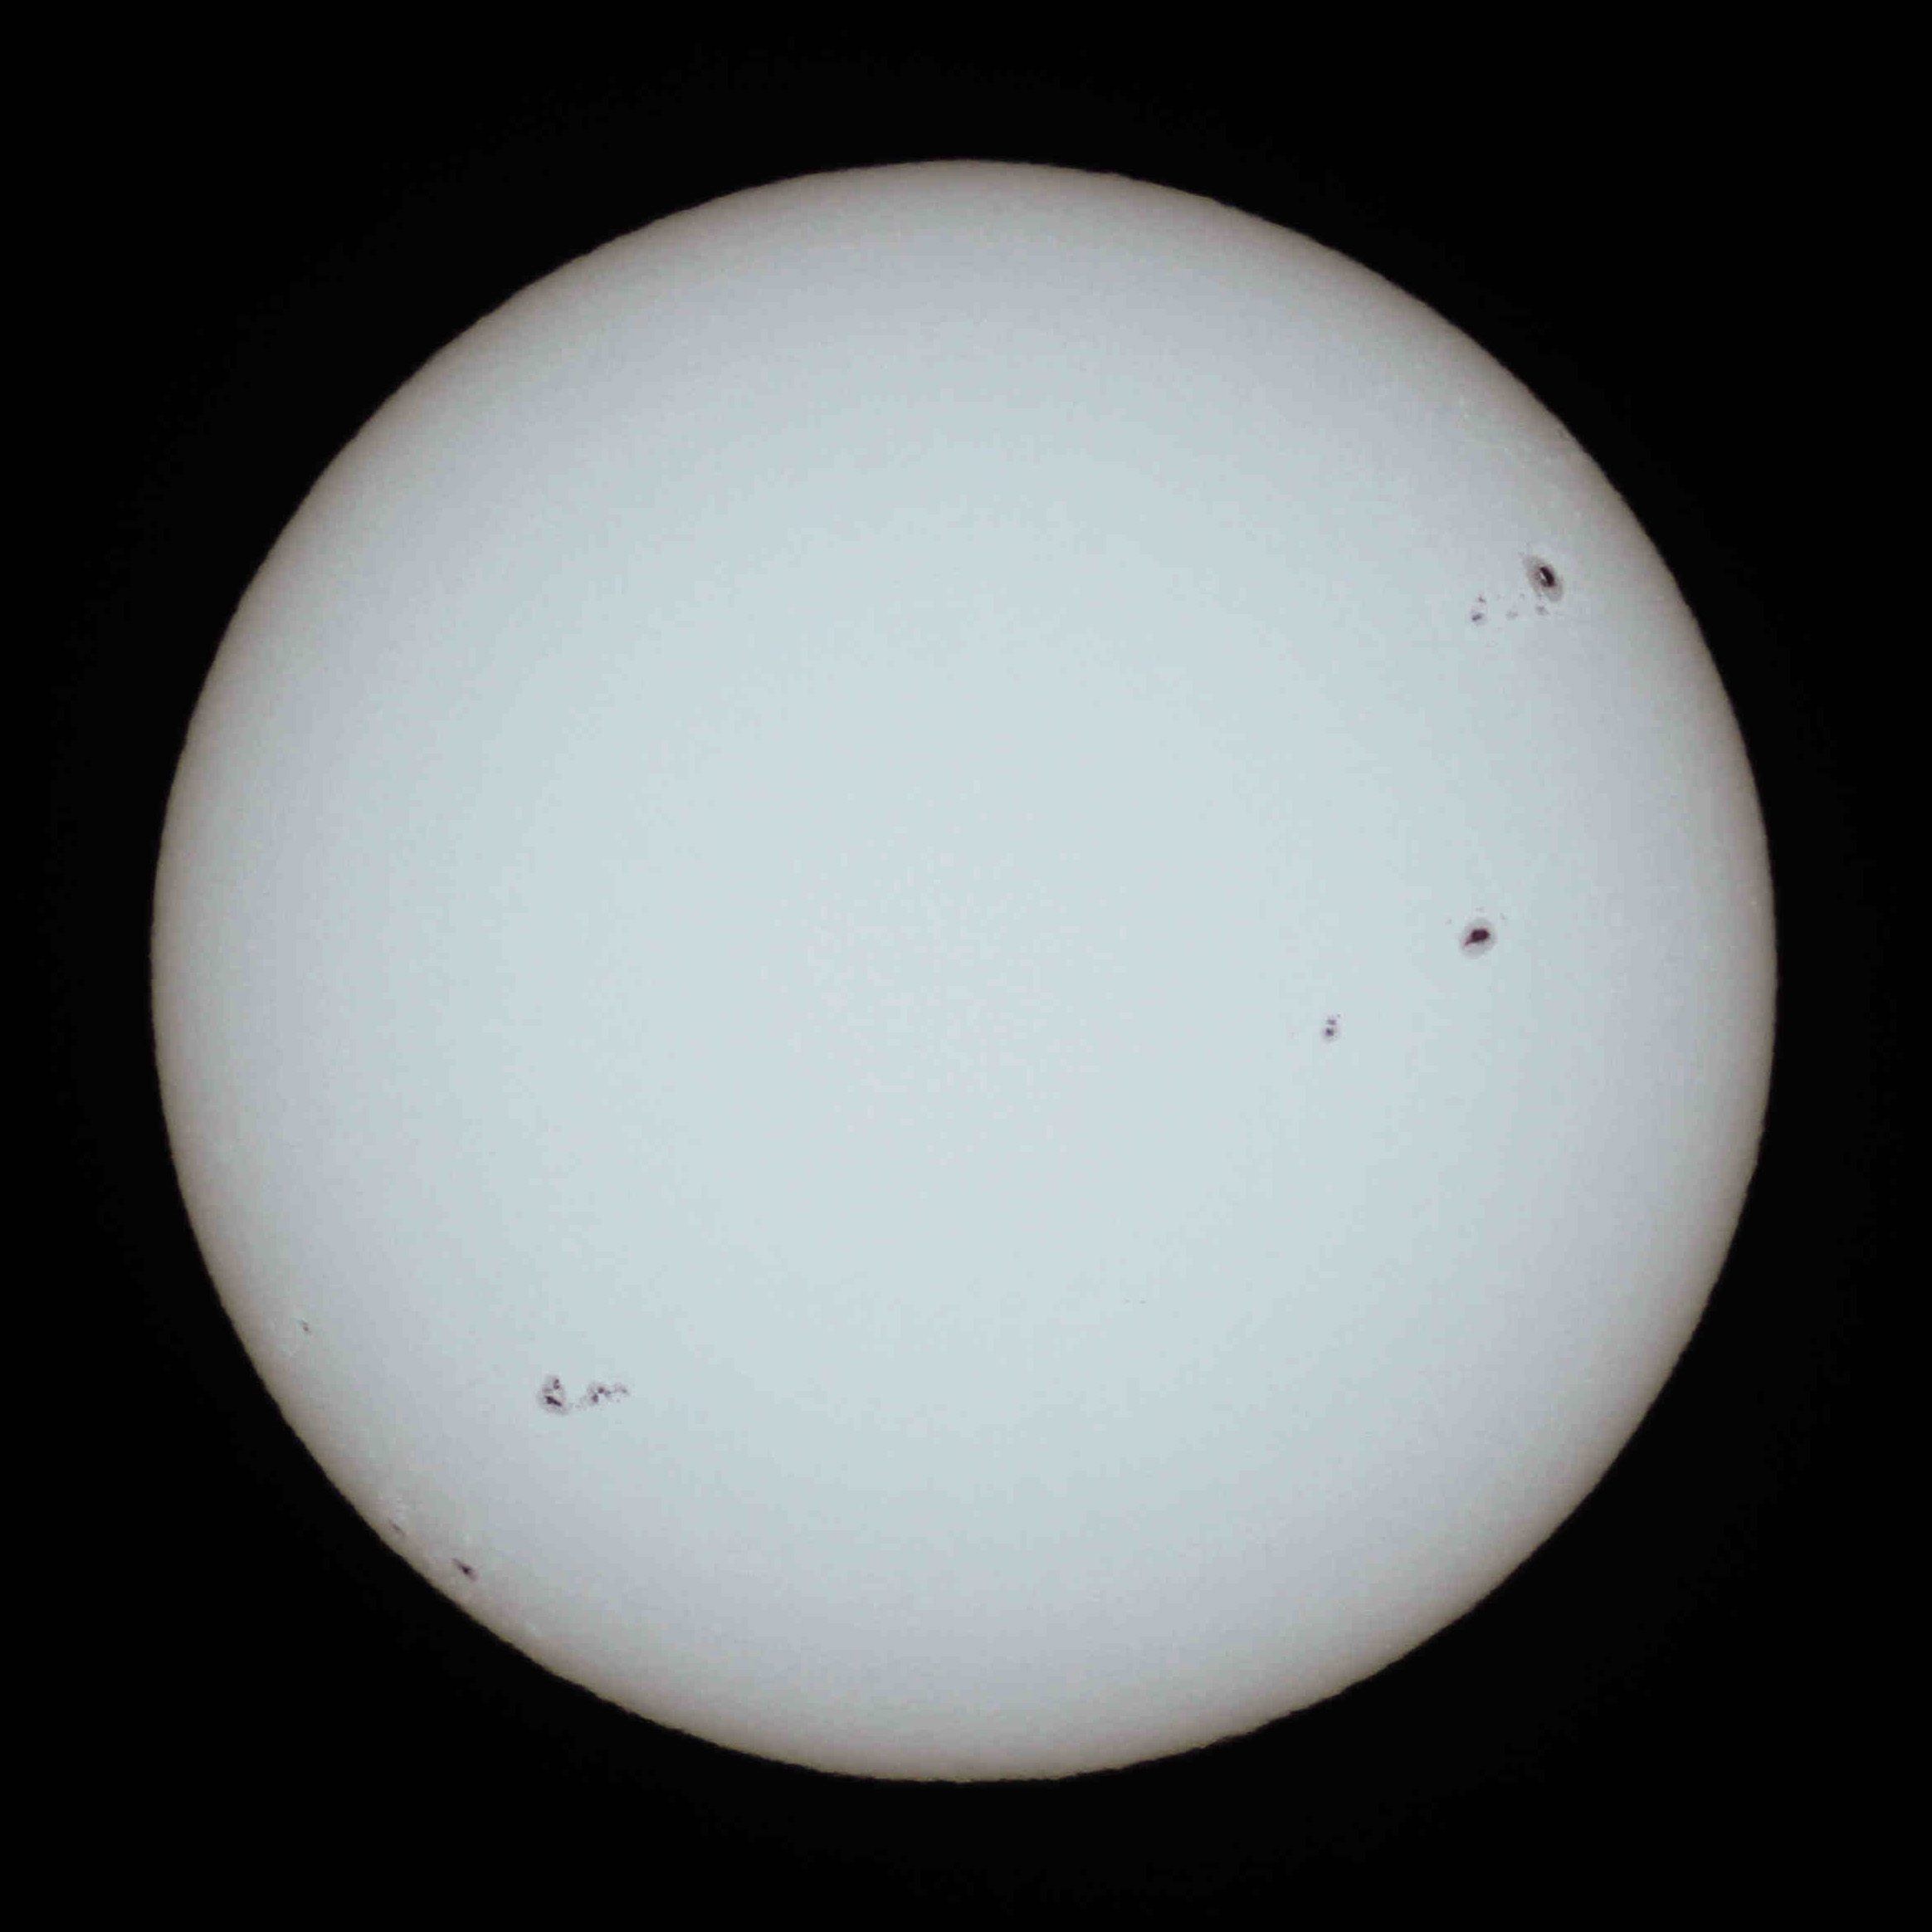
De quelle couleur est le Soleil ?
La température de la surface du Soleil est d’environ 5500°C. Laquelle de ces images est la plus proche de la « vraie » couleur du Soleil ?

Slide 16
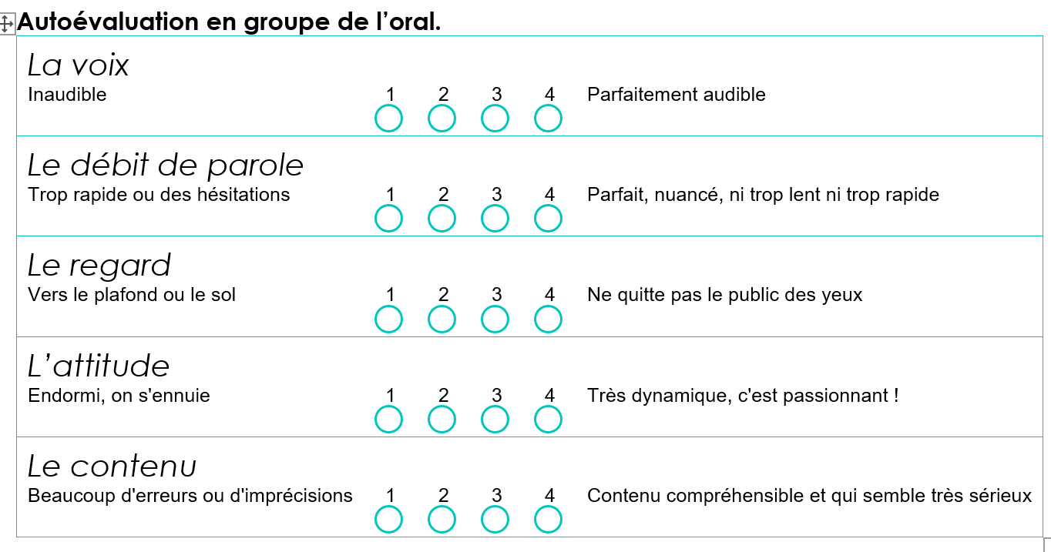
Bilan oral

Slide 17
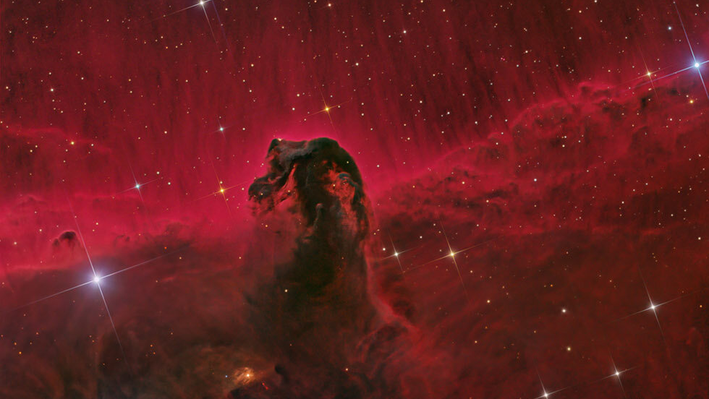
Mark Hanson

Slide 18
Chapitre 9 – Spectres (TP)

Slide 19
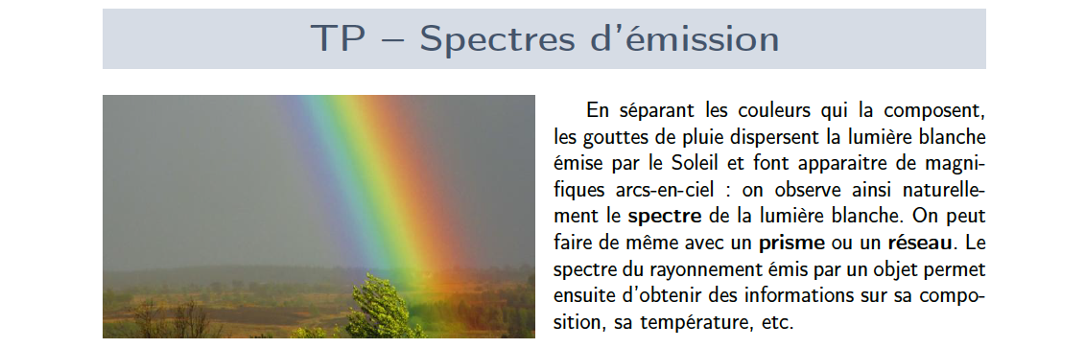

Slide 20
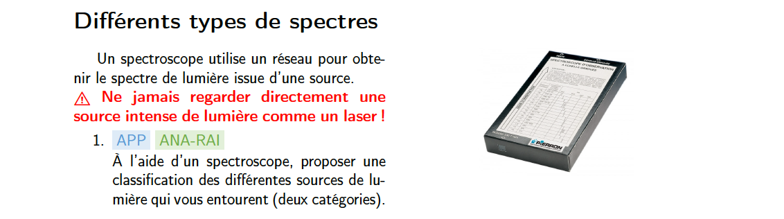

Slide 21

Des lasers de toutes les couleurs
550 nm
400 nm
760 nm
580 nm
NIST

Slide 22
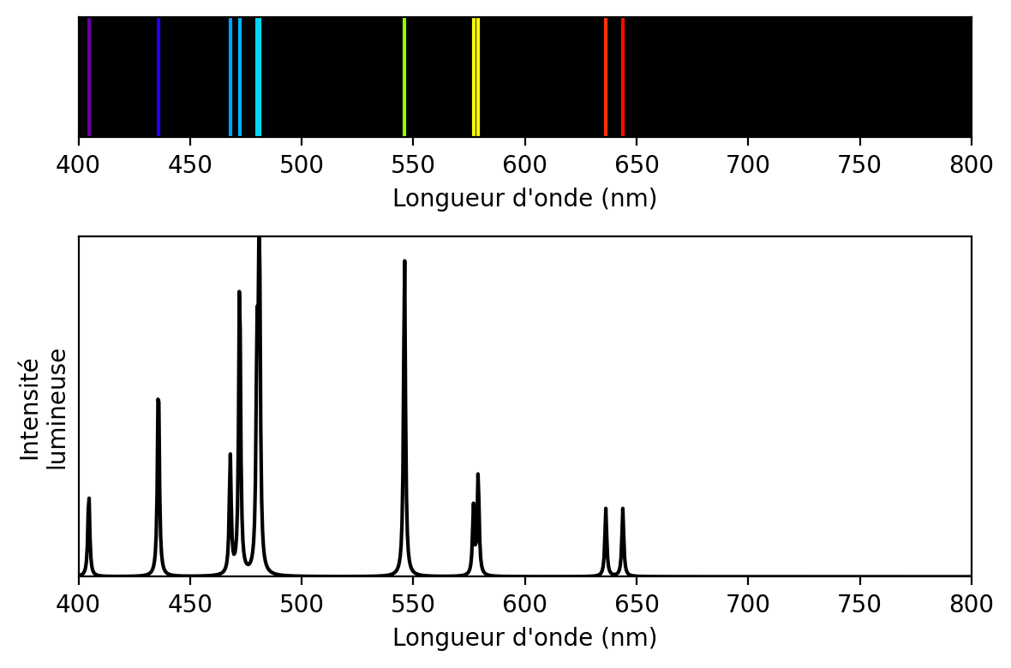
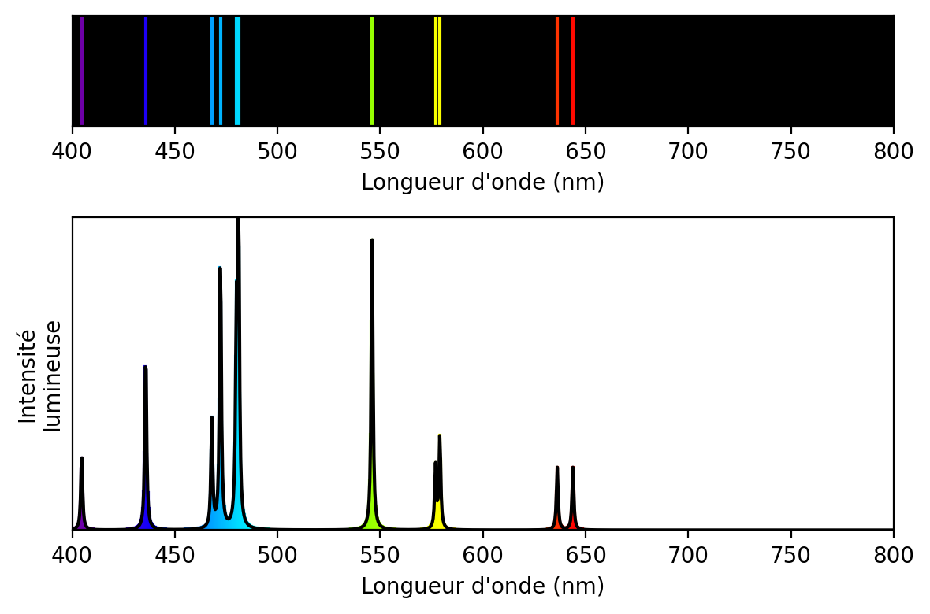
Plusieurs manières de représenter un spectre

Slide 23
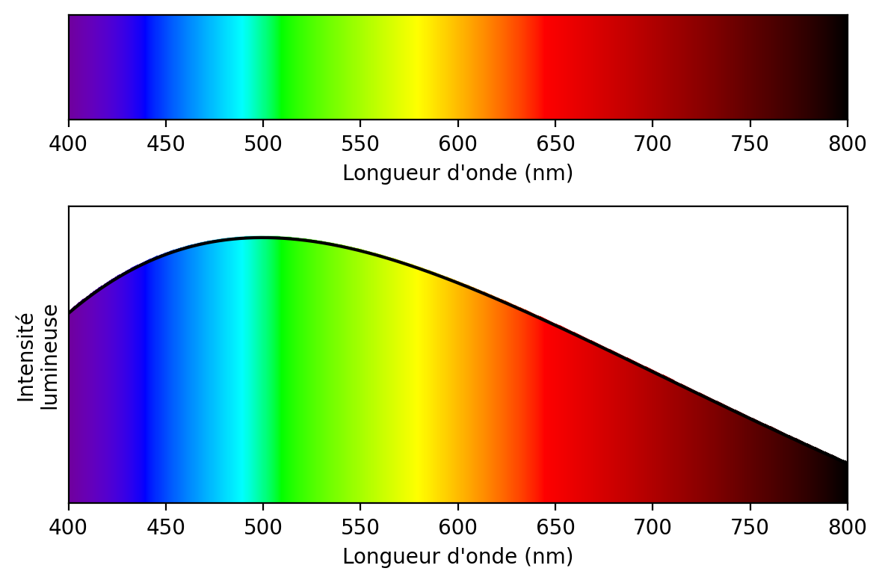
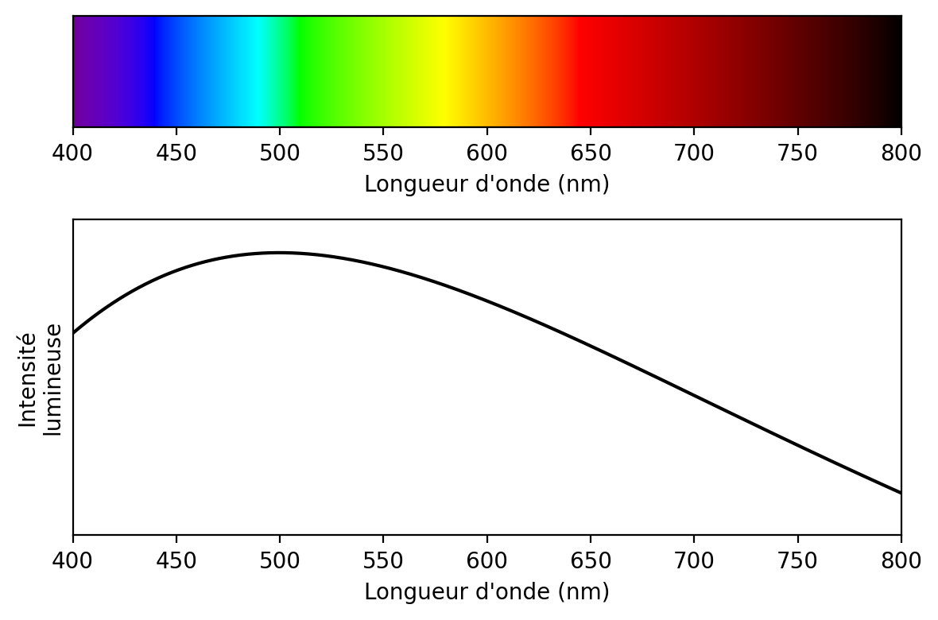
Plusieurs manières de représenter un spectre

Slide 24
Chapitre 9 – Spectres (visio)

Slide 25
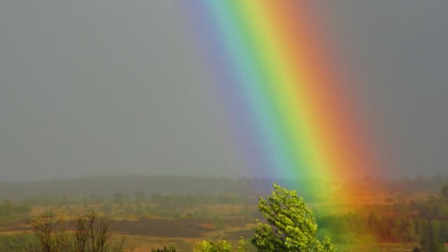
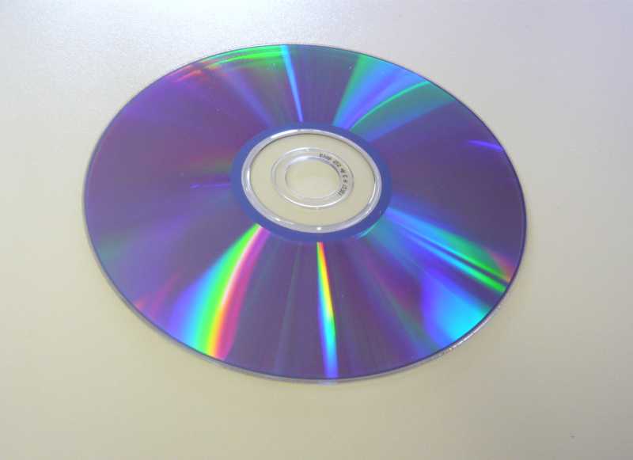
Spectre d’un rayonnement

Slide 26
Deux types de spectres
Spectre d’émission continu
Spectre d’émission de raies

Slide 27
La longueur d’onde

Slide 28
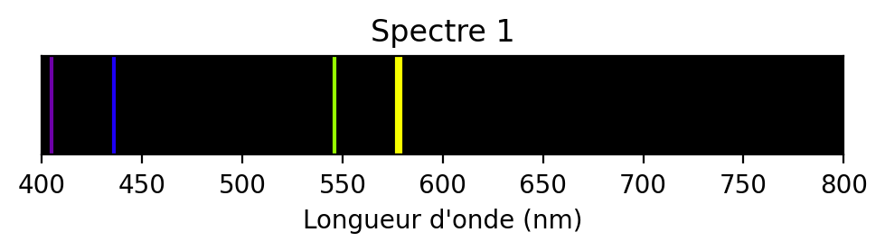
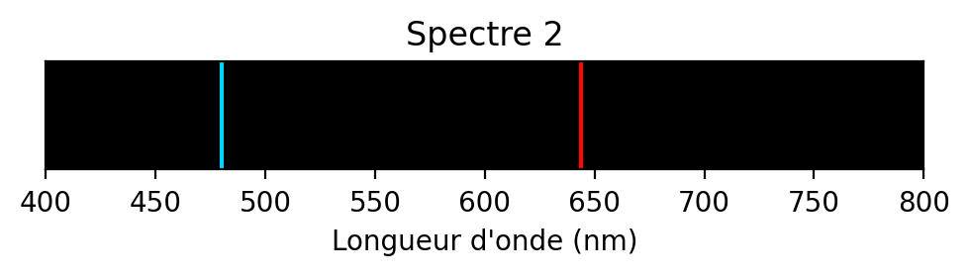
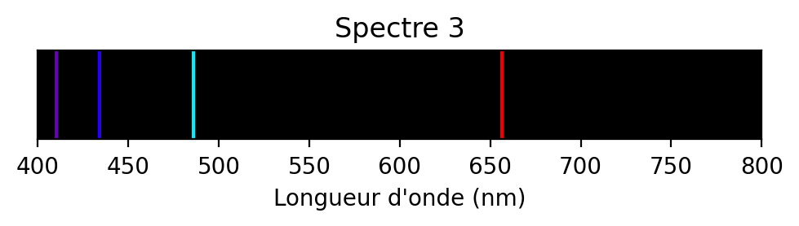
Quiz quizinière

Slide 29
Défis confinés – Épisode 7
https://phet.colorado.edu/sims/html/blackbody-spectrum/latest/blackbody-spectrum_fr.html

